Slide 1

キッズプログラミング教室 Gramin（ぐらみん）
ゲーム作りのヒント

Slide 2
ゲーム作りの手順
1
主人公の動きをつくる
2
ターゲットをつくる
3
ゲームクリアをつくる
4
ゲームオーバーをつくる

Slide 3
ゲーム作りに欠かせない
「変数（へんすう）」

Slide 4
変数ってなに？
その名の通り「変わる数」のこと
1
10
-100
HP
HP
HP
好きな数を入れたり、違う数に変わることができる

Slide 5
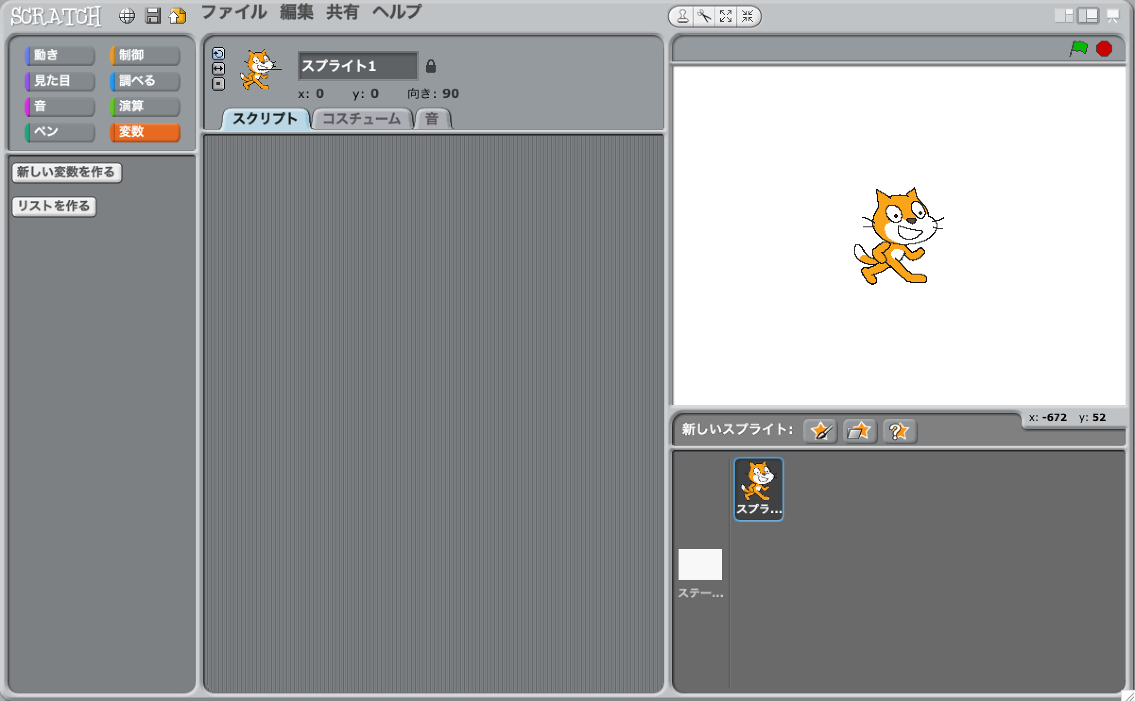
変数の作り方（1）
「変数」をクリックする
1
「新しい変数を作る」をクリックする
2

Slide 6
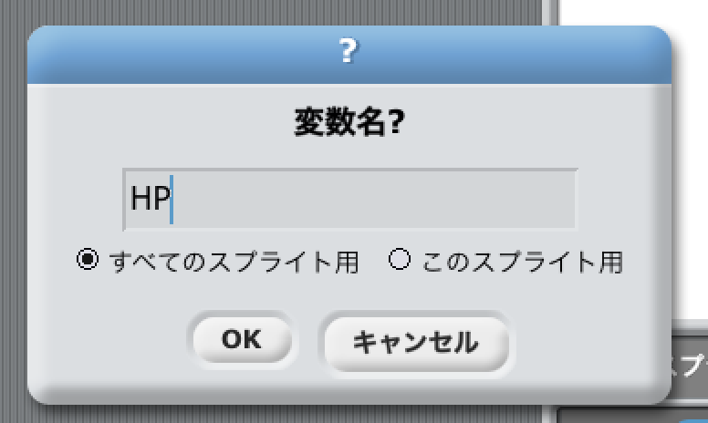
変数の作り方（2）
「変数名」に変数の名前を入力する
1
「OK」をクリックする
2

Slide 7
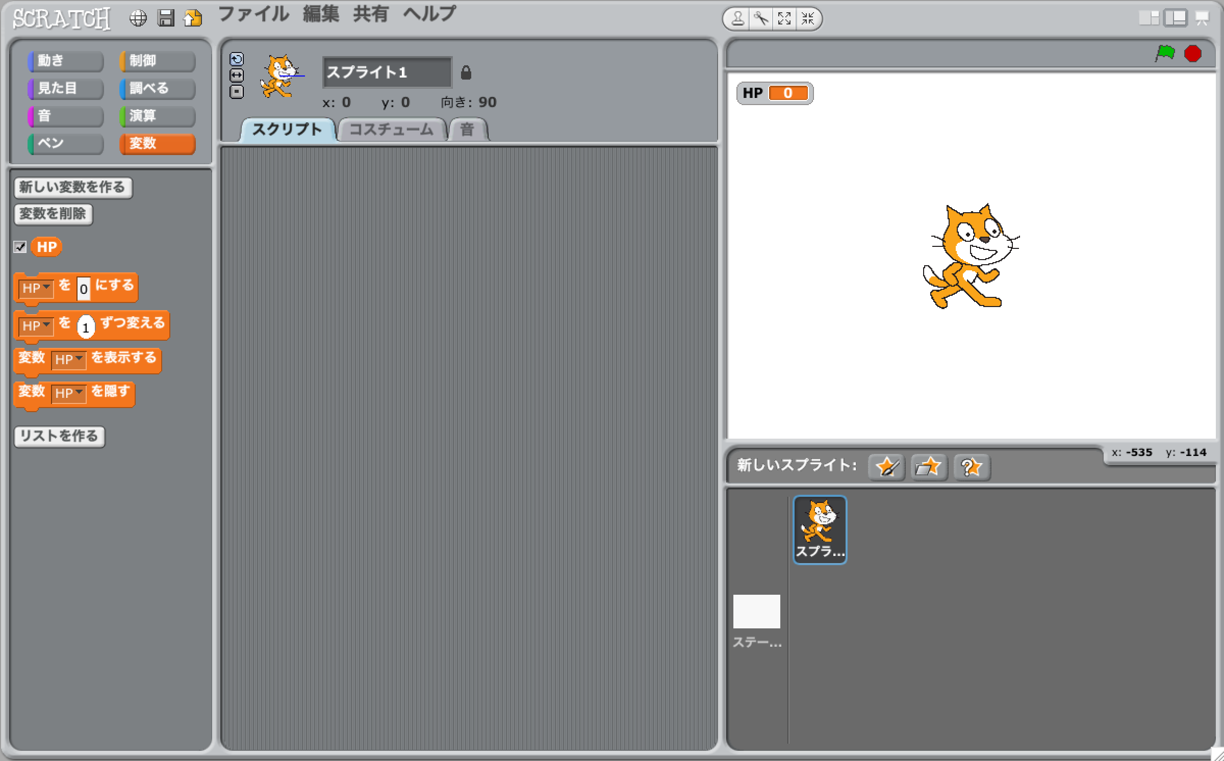
変数の作り方（3）
ステージに「HP」が登場
1
変数のブロックが登場
2

